Slide 1



Séminaire « Réussir sa thèse d’exercice en Médecine »
Aspects spécifiques administratifs
Accès 3e Cycle
Cyril KAHFUJIAN
Marion BONNORON
22/01/2026

Slide 2
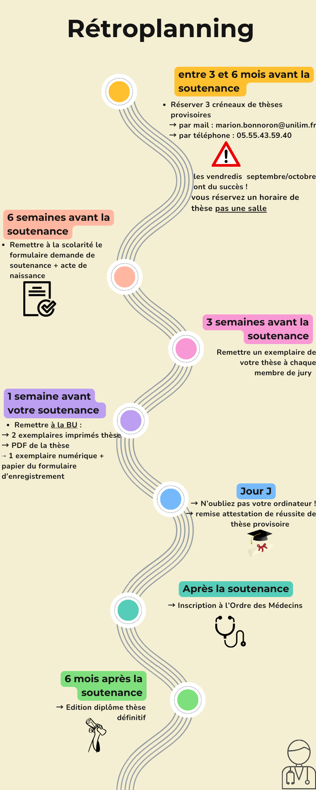

Slide 3
Composition du jury de thèse
Le jury doit comprendre minimum 3 universitaires, dont au moins 2 universitaires de la Faculté de Médecine de Limoges.
Universitaires = PU-PH, MCU-PH, PU-MG, PA-MG, MCU-MG, MCA-MG, PHU, PAU-PH
Non Universitaires = CCA, AHU, AUMG, CCUMG
Composition type à respecter :
Président : Professeur des Universités (PU-PH, PU-MG, PAU-PH) de la Faculté de Médecine de Limoges, en activité.
1er assesseur : Enseignant titulaire (PU-PH, MCU-PH, PU-MG, PA-MG, MCU-MG, MCA-MG, PHU) de la Faculté de Médecine de Limoges, en activité.
2e assesseur : Enseignant titulaire ou émérite de l’Université de Limoges ou autre université française, dans les composantes Médecine ou Pharmacie
3e assesseur : Enseignant titulaire ou émérite de l’Université de Limoges ou autre université française, dans l’une des composantes suivantes : Médecine, Pharmacie ou autre discipline, ou le directeur de thèse
Facultatif : jusqu’à 2 autres membres invités maximum

Slide 4

Le directeur de thèse
Le Directeur de thèse : doit être docteur en médecine, avec l’un des statuts suivants :
hospitalo- universitaire (PU-PH, MCU-PH, PHU, CCA)
enseignant en MG (PU-MG, PA-MG, MCU-MG, MCA- MG)
praticien hospitalier chargé d’enseignement
maître de stage universitaire (MSU)
tuteur en MG
enseignant émérite
il peut être le président, le 1er ou le 2e assesseur du jury
SAUF si : il porte le statut de praticien hospitalier chargé d’enseignement, de MSU ou tuteur en MG
il sera alors classé 3e assesseur.

Slide 5

Informations Complémentaires – Soutenance
Pour passer votre thèse, vous devez obligatoirement être inscrit sur l’année en cours - passage de la thèse possible jusqu’au 31 décembre de l’année en cours
SAUF si vous passez Docteur Junior (DJ) au prochain semestre :
- passage de la thèse jusqu’au 31 octobre pour une prise de poste de DJ en novembre
- passage de la thèse jusqu’au 30 avril pour une prise de poste de DJ en mai
Votre soutenance a une durée totale d’1h30 – cette durée comprend votre présentation orale, les questions posées par votre jury, le serment et la délibération.
Si votre thèse est confidentielle merci de l’indiquer dès vos premières démarches administratives
Pour demander un lien visioconférence veuillez contacter le Service Multimédia Campus santé : multimedia-sante@unilim.fr en leur indiquant le jour, la salle, et l’heure de votre soutenance.

Slide 6


Informations Thèse - Documents
Sur le site de l’Internat Limousin : https://www.unilim.fr/internat_limousin/these/medecine/
Rubrique : composition du dossier
Pour tous les renseignements / questions :
BONNORON Marion
Bureau n°12 – Rez-de-chaussée
05.55.43.59.40
marion.bonnoron@unilim.fr

